Slide 1



ЦУР 9. Индустриализация, инновации и инфраструктура

Slide 2
Цифры и факты
Статистика по НИОКР и инновациям в Политехе
Показатель | Стоимость, тыс руб
Научные исследования и разработки, из них: | 19089,2
Изобретения | 9603,9
Полезные модели | 7328,6
Промышленные образцы | 626,6
Секреты производства (ноу-хау) | 741,3
Программное обеспечение, базы данных | 20837,6
Машины и оборудование, используемые для проведения НИОКР, из них: | 6189267,2
ИКТ-оборудование для целей НИОКР | 2966836,9
Транспортные средства для целей НИОКР | 7290,3
Динамика выполненных НИОКР в 2016-2020 гг., млн руб
Динамика НИОКР из средств хоздоговоров* в 2016-2020 гг., млн руб
Динамика НИР из средств Минобрнауки в 2016-2020 гг., млн руб
* Без учета международных проектов
Источник: Мониторинг-1, отчет о самообследовании

Slide 3
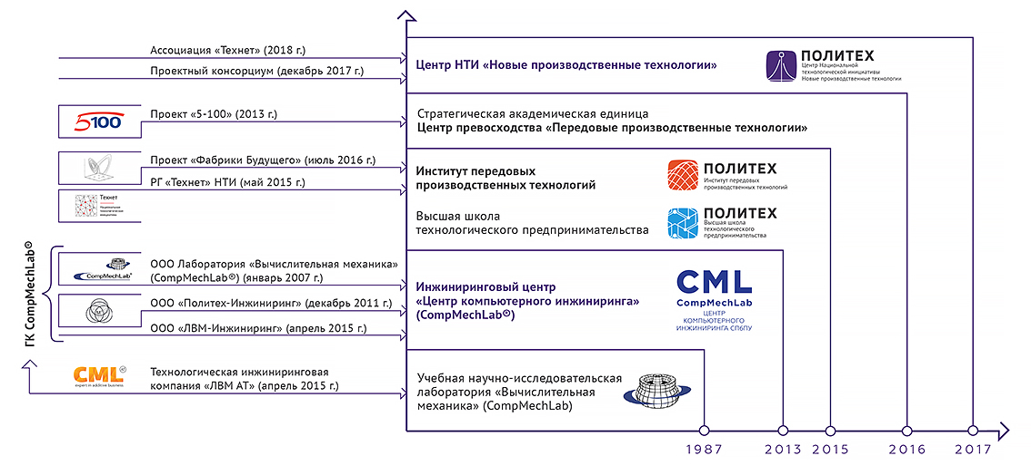
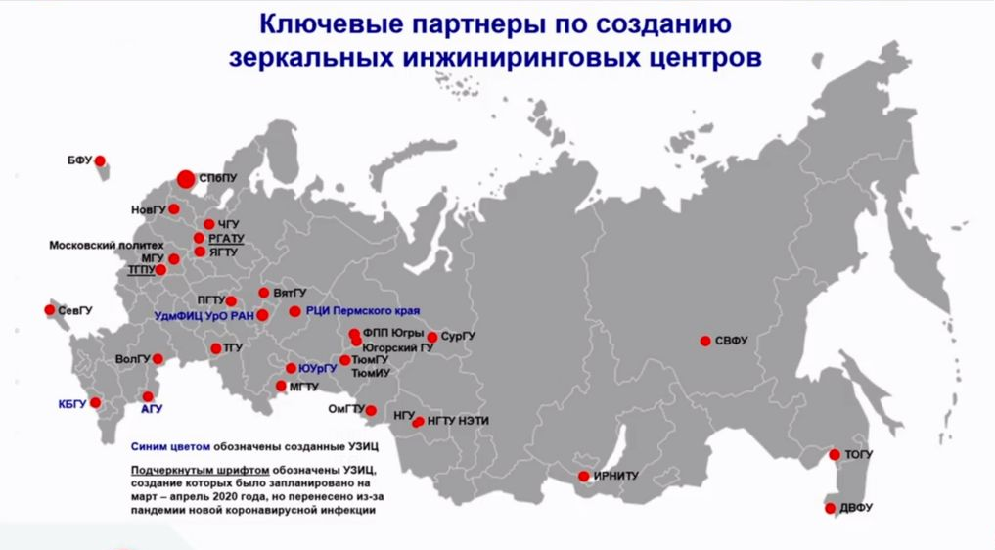
Цифры и факты
Инновационные подразделения в Политехе
Центр компетенций НТИ СПбПУ – ведущий российский центр компетенций с крупнейшим проектным консорциумом по направлению «Новые производственные технологии». По состоянию на май 2021 года консорциум Центра насчитывает 81 участника и более 25 компаний-партнеров. Ключевые компетенции центра: цифровое проектирование и моделирование, новые материалы, аддитивные технологии, smart-Manufacturing-технологии и гибридные производственные технологии
Центр НТИ СПбПУ реализует программу по созданию и развитию зеркальных инжиниринговых центров (ЗИЦ) на базе университетов, предприятий и региональных операторов по решению технологических и инженерных задач промышленности.
НТИ СПБПУ участвует в реализации двух мегапроектов:
Северный морской транзитный коридор (ГК «Росатом»)
Цифровой Обь-Иртышский бассейн (Федеральный проект, инициатор – Кузнецкая область)

Slide 4
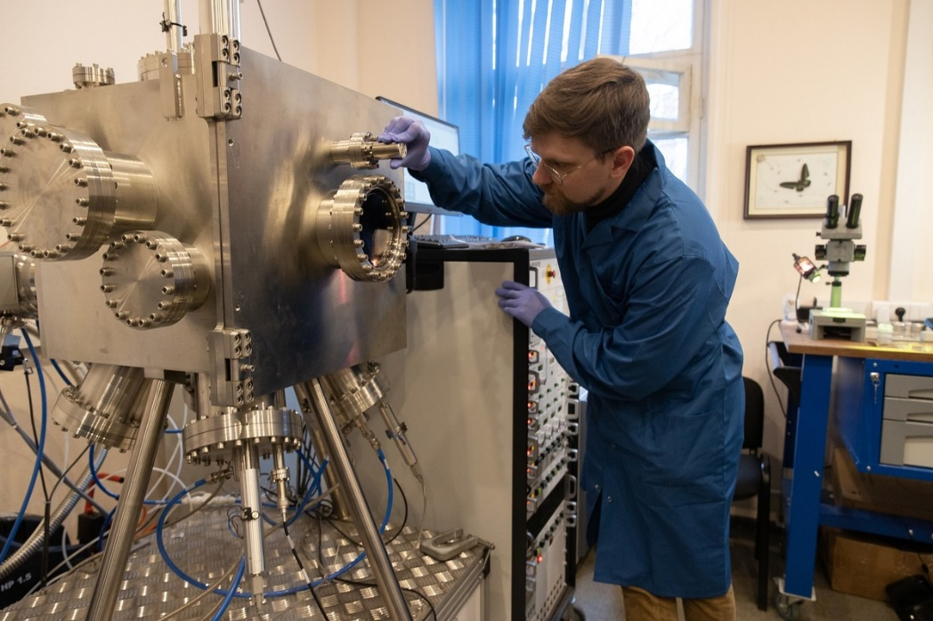
Наука
Ученые создали легкий и прочный материал для космических аппаратов
Исследователи СПбПУ разработали новый недорогой конструкционный материал на основе алюминия, который можно использовать при создании стенок космических аппаратов, а также при строительстве быстровозводимых зданий.
Ранее группа ученых разработала «умную фольгу» (Smart Foil), которая применяется для сверхбыстрого монтажа электроники. Материал состоит из тысяч нанослоев различных металлов, которые могут взаимодействовать друг с другом в ходе самораспространяющегося высокотемпературного синтеза. При такой реакции «Smart Foil» за доли секунды нагревается, а затем также быстро остывает. Температура нагрева может достигать 1 500 градусов Цельсия, благодаря чему «умную фольгу» используют одновременно и в качестве источника тепла, и в качестве припоя.
В ходе исследования ученые выяснили, что масштабные конструкции, скрепленные с помощью такого материала, получаются не менее прочными, чем при соединении с помощью традиционных методов – сварки, пайки или склеивания. При этом стоимость продукта получается ниже, а скорость сборки выше.
«Наша технология позволяет делать конструкционные материалы быстрее и дешевле, – рассказала Ольга КВАШЕНКИНА, директор научно-технологического центра «Нейропрогнозирование материалов и технологий электронной промышленности». – Кроме того, существует возможность задать любой размер для панели. Поэтому такие стенки можно использовать не только для создания космических аппаратов, но и для строительства быстровозводимых конструкций гражданского назначения.
Источник: https://media.spbstu.ru/news/research/291/

Slide 5
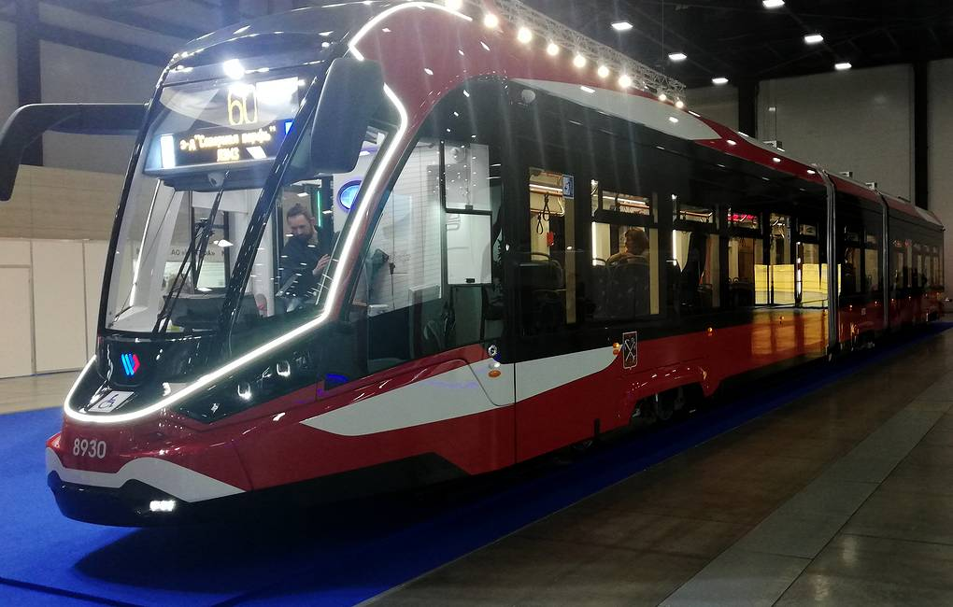
Наука
Политех презентовал макет беспилотного трамвая, управляемого нейросетью
Движущийся макет беспилотного трамвая, в управлении которым задействован искусственный интеллект, был представлен на выставке Международного инновационного форума пассажирского транспорта SmartTRANSPORT в Петербурге. В дальнейшем он может стать прототипом для применения беспилотных систем в реальной жизни, рассказал ТАСС начальник отдела перспективного развития СПБ ГУП «Горэлектротранс» Андрей Уланов.
Разработкой программного обеспечения и самого макета занимались в лаборатории Политехнического университета Петра Великого «Промышленные системы потоковой обработки данных» Центра НТИ СПбПУ.
«Мы разрабатывали макет порядка трех месяцев. На каждом из трамваев установлены камеры, которые передают информацию на центральное устройство, оно определяет объекты, на которые обучена нейросеть, например, упавший столб или машина на переезде. Нейросеть определяет эти объекты, и потом мы даем команду об остановке. Вторая система следит за положением самих трамваев на маршруте. Основная задача - не допустить, чтобы трамваи столкнулись,» - рассказал ведущий инженер лаборатории промышленных систем потоковой обработки данных Политехнического университета Георгий Васильянов.
Источник: https://tass.ru/ekonomika/12707073

Slide 6
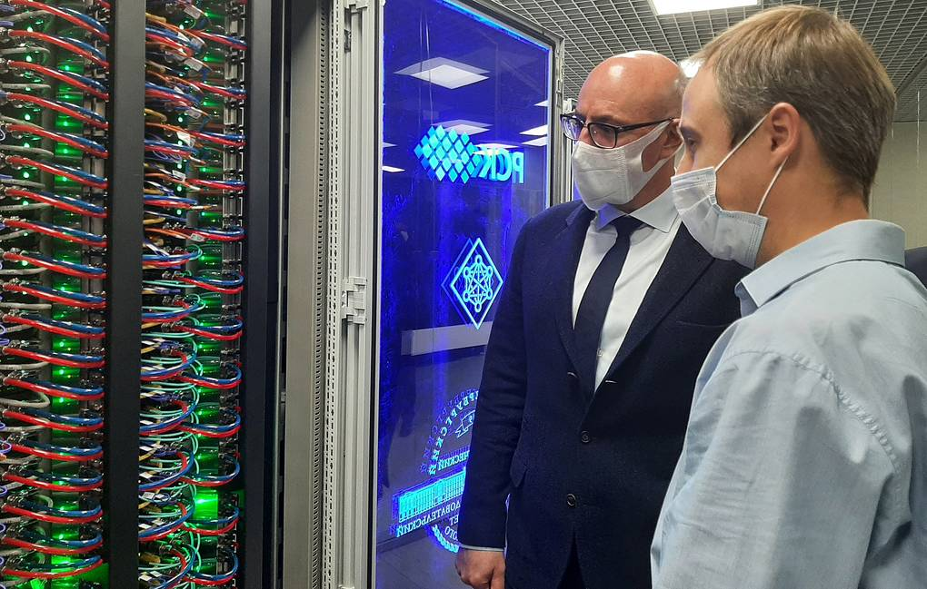
Наука
Крупнейшие суперкомпьютеры России объединят в одну сеть
Три российских суперкомпьютера объединят в общей Национальной исследовательской компьютерной сети России (НИКС).Соглашение об этом подписали Санкт-Петербургский политехнический университет Петра Великого (СПбПУ), Межведомственный суперкомпьютерный центр РАН (МСЦ РАН) и Объединенный институт ядерных исследований (ОИЯИ). В дальнейшем к этой сети планируется присоединить все суперкомпьютерные центры страны.
Сейчас НИКС предоставляет услуги более 150 организациям высшего образования и науки, расположенным в 34 регионах. В этом году планируется подключить к ней 40% от общего числа ведущих организаций и все 10 суперкомпьютерных центров страны. К 2024 году к системе будут подключены абсолютно все научные и образовательные организации высшего образования", – сказал вице-премьер Дмитрий Чернышенко, который присутствовал при подписании соглашения.
«Развитие вычислительных ресурсов - задача сверхважная не только для науки, но и для промышленности, в интересах которой проводится целый ряд фундаментальных и прикладных исследований. <...> Расширение высокопроизводительных вычислительных возможностей и, что не менее важно, объединение компетенций - и для нас, и для наших коллег означает выход на новый уровень исследовательских возможностей, на новый масштаб наукоемких мультидисциплинарных проектов» - отметил ректор Политехнического университета Андрей Рудской.
Источник: https://nauka.tass.ru/nauka/12499855

Slide 7
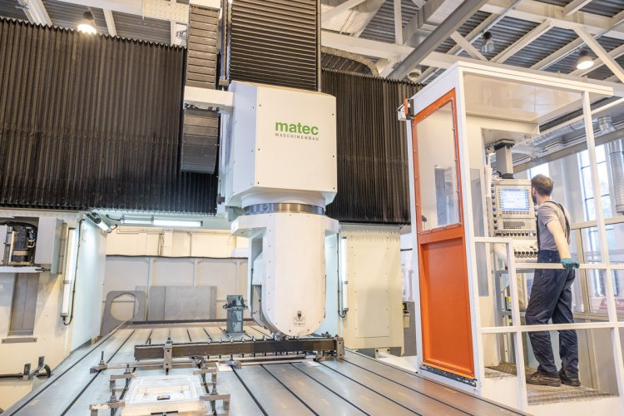
Цифры и факты
Ученые применили инновационный способ сварки в мостостроении
Ученые Санкт-Петербургского политехнического университета Петра Великого впервые в России разработали технологию сварки трением с перемешиванием (СТП) нового алюминиевого сплава для легкого пешеходного моста. Реализовывать инновационную научную разработку инженеры намерены на базе вуза: они планируют сварить элементы, а затем на месте постройки объекта соединить их в мост.
Алюминиевый пешеходный мост будет размещен в городе Бор в Нижегородской области. Это уже десятый алюминиевый пешеходный мост в России, однако новый сплав и технология СТП будут применены в мостостроении впервые. Ученые работают совместно с заводом алюминиевых конструкций «СГР» в Санкт-Петербурге, а сам проект курирует Алюминиевая Ассоциация России.
«Конструкция моста крупногабаритная, там много типов соединений», – пояснил доцент НОЦ «Исследование и моделирование материалов» СПбПУ Антон Наумов, добавив, что научная группа разрабатывает технологию СТП стыкового соединения алюминиевых плит с двух сторон в прямой плоскости. Соединение, произведенное при помощи этой технологии, по его словам, будет превосходить дуговую сварку по качеству.
Сам мост планируется ввести в эксплуатацию к 2022 году.
Источник: https://scientificrussia.ru/articles/ucenye-primenili-innovacionnyj-sposob-svarki-v-mostostroenii

Slide 8
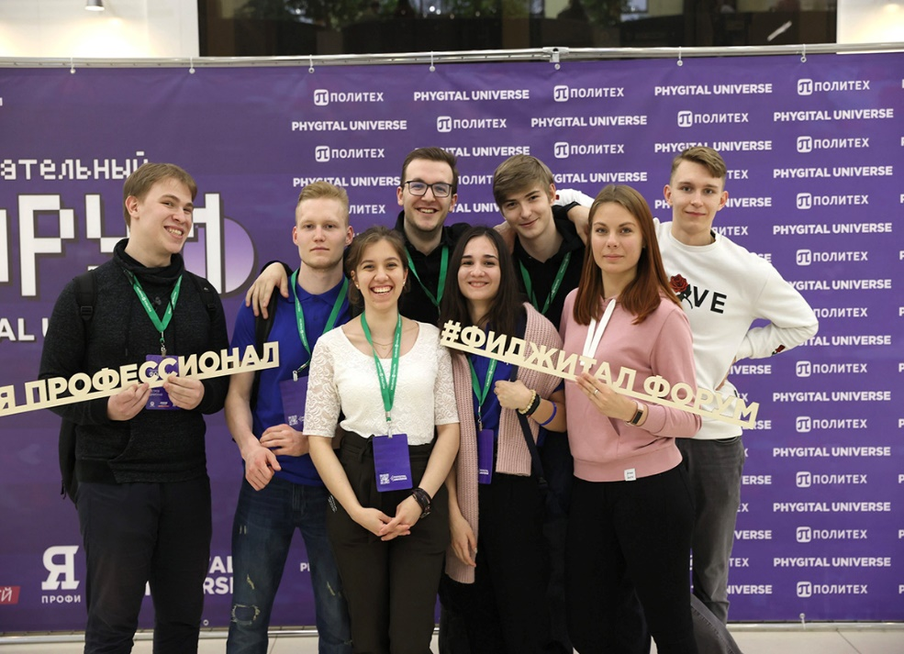
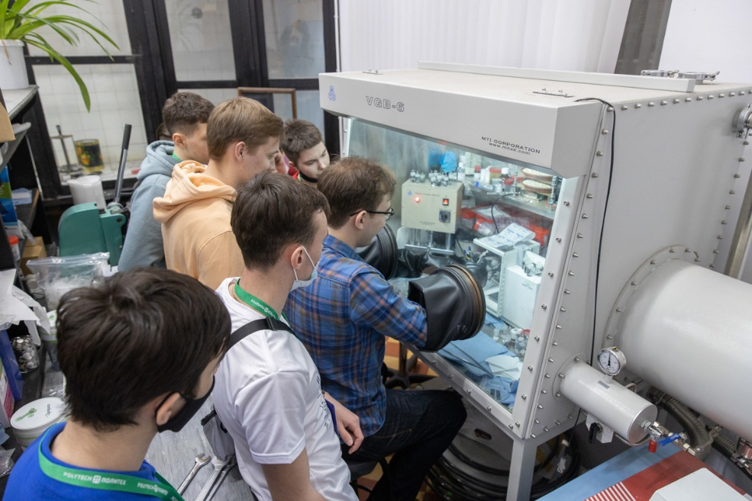
Наука
Подведены итоги образовательного форума “Phygital Universe”
В Политехе прошел образовательный форум для студентов “Phygital Universe”. В течение четырех дней 125 студентов из 30 городов и 65 университетов со всей России развивали междисциплинарные компетенции и навыки, а также налаживали профессиональные и дружеские связи.
Образовательный интенсив “Phygital Universe” – это площадка для знакомства с профессией и общения с представителями промышленности. Во время мероприятия пройдут лекции, тренинги и мастер-классы от лидеров в научной и деловой сферах, а также участники смогут познакомиться с инновационным производством и решить кейсы от представителей промышленности и профессоров Петербургского Политеха.
Основная тема форума – фиджитал-мир, где цифровые технологии смешиваются с физическими объектами и их проявлениями. «Phygital», т.е. physical (физический) + digital(цифровой). Университет как раз становится phygital-флагманом: какая-то часть образовательного процесса проходит онлайн, но по-прежнему огромное значение играют практические занятия, общение с наставниками, мастер-классы и командная работа. Это и есть основная идея phygital – смешанная реальность и смешанные технологии.
Источник: https://www.spbstu.ru/media/news/education/results-educational-forum-phygital-universe/?sphrase_id=2202121

Slide 9
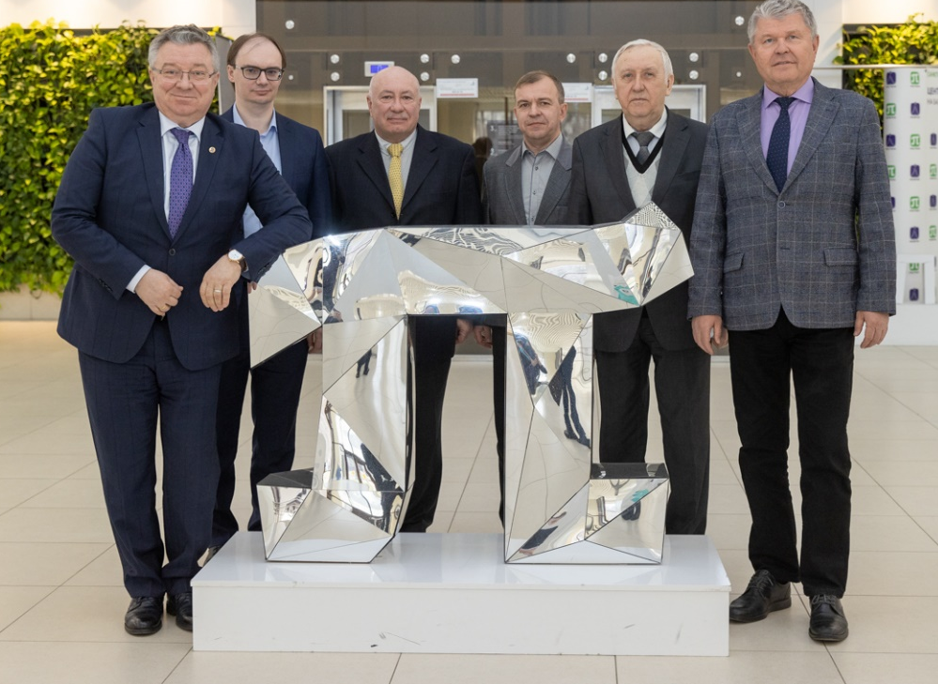
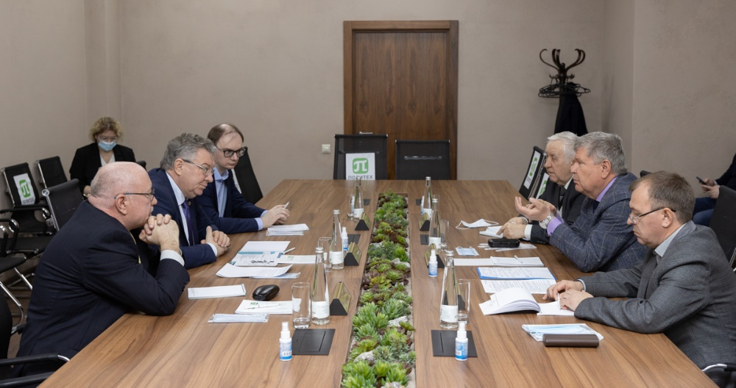
Сотрудничество
Инновационную разработку ученых СПбПУ планируется внедрять в серийное производство
15-16 апреля СПбПУ посетила делегация Новосибирского приборостроительного завода холдинга «Швабе» Госкорпорации Ростех во главе с генеральным директором Василием РАССОХИНЫМ. Цель визита — обсуждение деталей сотрудничества по внедрению в серийное производство первого российского медицинского комплекса для удаления новообразований ультразвуком. Аппарат «ДИАТЕР» — результат совместной работы специалистов Лаборатории ультразвуковых технологий Центра перспективных исследований СПбПУ и «Швабе», который в этом проекте выступает индустриальным партнером.
В рамках визита делегация Новосибирского приборостроительного завода холдинга «Швабе» совместно с заместителем проректора по научной работе Олегом ИПАТОВЫМ и заместителем директора Института биомедицинских систем и биотехнологий СПбПУ Валентином АНТИПИНЫМ встретилась с ректором Первого Санкт-Петербургского государственного медицинского университета им. акад. И.П. Павлова проф. Сергеем БАГНЕНКО, а также с директором НМИЦ онкологии им. Н.Н. Петрова проф. Алексеем БЕЛЯЕВЫМ (вместе с СПбПУ — участники Консорциума «Неинвазивные УЗ-технологии в медицине». — Примеч. Авт.). На встрече обсуждались совместные работы по доклиническим испытаниям аппарата «ДИАТЕР» на животных, а также перспективы его выхода на рынок медицинских изделий.
На рабочем совещании в СПбПУ с представителями четырех институтов был сформирован план совместных работ с целью получения регистрационного удостоверения на аппарат до конца 2021 года.
Источник: https://media.spbstu.ru/news/research/247/

Slide 10
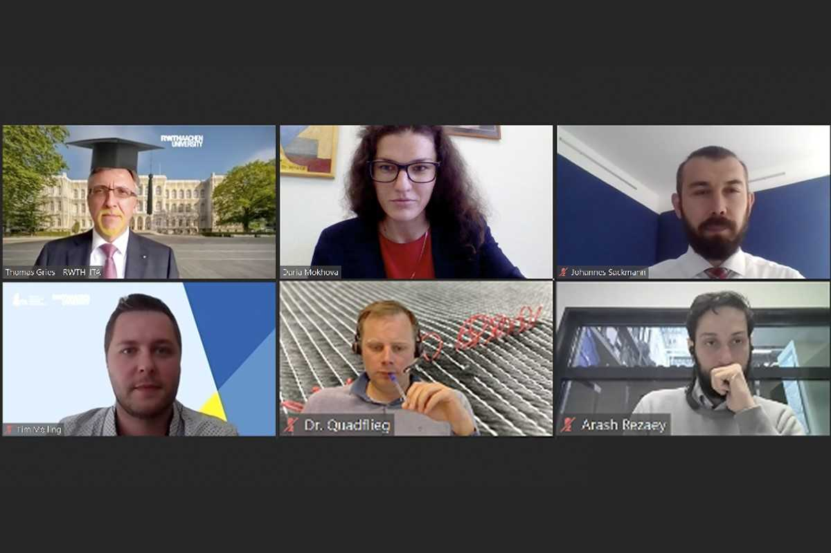
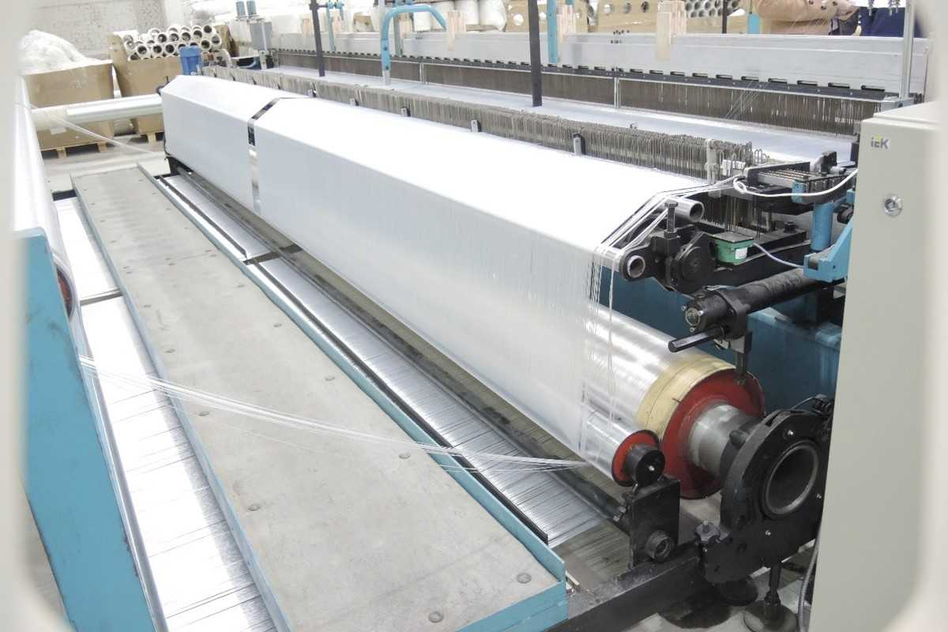
Сотрудничество/Наука
Политех и Рейнско-Вестфальский технический университет Аахена провели семинар о способах применения текстиля
В рамках Международной политехнической недели-2021 Политехнический университет и Рейнско-Вестфальский технический университет Аахена (RWTH Aachen; Германия) провели совместный семинар для ученых, посвященный способам применения текстиля. Участники представили научные исследования в данной области, обсудили возможности для сотрудничества и реализации совместных проектов. К семинару в режиме онлайн подключились ученые СПбПУ и RWTH Aachen и сотрудники международных служб обоих вузов.
Рабочая часть семинара прошла в формате питч-сессии, на которой научные сотрудники и ученые обоих университетов представили свои проекты и исследования, связанные с тематикой текстильного производства, композитов и их применения в различных областях. Профессор Высшей школы физики и технологий материалов СПбПУ Олег ТОЛОЧКО рассказал композитах из волокнистого металлического ламината на основе термопластичного полимера и перспективах применения термопластичных полимеров. Алексей БОЙКОВ, ведущий инженер Лаборатории «Промышленные системы потоковой обработки данных» Центра НТИ СПбПУ, представил совместный проект специалистов из СПбПУ, НИУ ВШЭ и ИВГПУ «Разработка программно-аппаратного комплекса обнаружения и классификации дефектов тканей с использованием нейросетевых технологий». Проект направлен на автоматизацию контроля качества на предприятиях швейной и легкой промышленности. Программно-аппаратное решение создается с применением методов технического зрения и машинного обучения, и сможет выполнять обнаружение дефектов на всех этапах производства – выпуск сурового полотна, окрашенного полотна, готовой продукции и др.
Источник: https://www.spbstu.ru/media/news/international_activities/politekh-i-reynsko-vestfalskiy-tekhnicheskiy-universitet-aakhena-proveli-seminar-o-sposobakh-primene/

Slide 11
Наука
Самые цитируемые исследования по ЦУР-9
2016-2020
Popovich, V. A., Borisov, E. V., Popovich, A. A., Sufiiarov, V. S., Masaylo, D. V., & Alzina, L. (2017). Functionally graded Inconel 718 processed by additive manufacturing: Crystallographic texture, anisotropy of microstructure and mechanical properties. Materials & Design, 114, 441-449.
Popovich, V. A., Borisov, E. V., Popovich, A. A., Sufiiarov, V. S., Masaylo, D. V., & Alzina, L. (2017). Impact of heat treatment on mechanical behaviour of Inconel 718 processed with tailored microstructure by selective laser melting. Materials & Design, 131, 12-22.
Popovich, A., Sufiiarov, V., Polozov, I., Borisov, E., Masaylo, D., & Orlov, A. (2016). Microstructure and mechanical properties of additive manufactured copper alloy. Materials Letters, 179, 38-41.
Sufiiarov, V. S., Popovich, A. A., Borisov, E. V., Polozov, I. A., Masaylo, D. V., & Orlov, A. V. (2017). The effect of layer thickness at selective laser melting. Procedia engineering, 174, 126-134.
Klochkov, Y., Gazizulina, A., & Golovin, N. (2016, February). Assessment of organization development speed based on the analysis of standards efficiency. In 2016 Second International Symposium on Stochastic Models in Reliability Engineering, Life Science and Operations Management (SMRLO) (pp. 530-532). IEEE.
Glukhov, V., Turichin, G. A., Klimova-Korsmik, O. G., Zemlyakov, E., & Babkin, K. (2016). Quality management of metal products prepared by high-speed direct laser deposition technology. In Key Engineering Materials (Vol. 684, pp. 461-467). Trans Tech Publications Ltd.
Grigoriev, A., Polozov, I., Sufiiarov, V., & Popovich, A. (2017). In-situ synthesis of Ti2AlNb-based intermetallic alloy by selective laser melting. Journal of Alloys and Compounds, 704, 434-442.
218 цит.
138 цит.
93 цит.
87 цит.
59 цит.
53 цит.
47 цит.

Slide 12
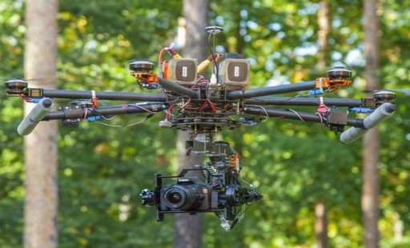
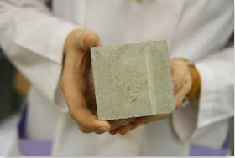
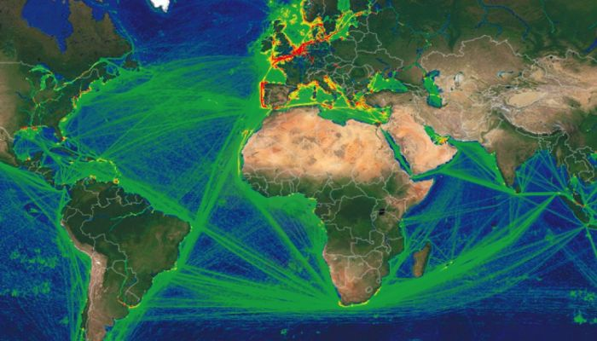
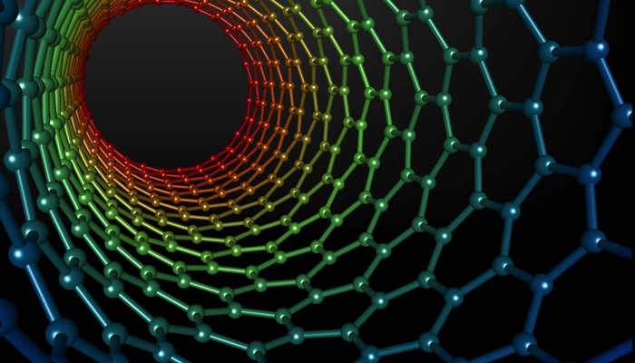

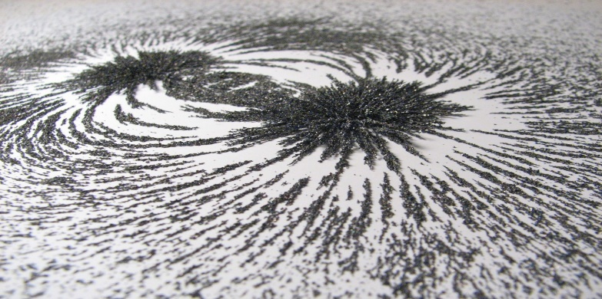
Наука
Проекты в работе
Создание беспилотного летательного аппарата для осуществления фото- и видеосъёмки.
Нанобетон с уникальными характеристиками
(превосходство электропроводности до 40 раз по сравнению с обычным бетоном)
Комплекс, состоящий из базовой наземной станции и 18- 30 наноспутников. Обработанная
информация о грузе передается в компьютерную сеть
для логистических компаний и частных пользователей.
Получение экспериментальных образцов новых высокопрочных нанокомпозитов «металл-нанокерамика», «нанометалл-нанокерамика», «металл-графен» и «нанометалл-графен»
Создание принципиально новых магнитных систем для магнитных подвесов на высокоскоростном железнодорожном транспорте
Экспериментальная установка по плазменному распылению металлических материалов

